Slide 1
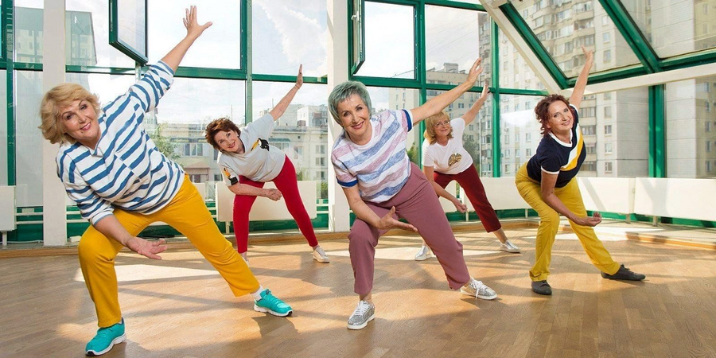
Вторая молодость

Slide 2
Программа по организации и проведению занятий по фитнесу для возрастной группы женщин 56-75 лет
Поскольку большая часть посетителей находится в зрелом возрасте, то программа представляет собой методику уроков, состоящих из совокупности упражнений применяемых в различных видах фитнес-программ для:
- развития силы всех групп мышц и их выносливости;
- улучшения осанки;
-тренировки координации движений и баланса необходимых в повседневной активной жизни;
- увеличения гибкости опорно- двигательного аппарата и подвижности суставов в
качестве профилактического эффекта;
- укрепления сердечно-сосудистой системы;
- улучшения трофики тканей и активизации обмена веществ.

Slide 3
Актуальность
С возрастом потребность в физической активности не уменьшается, а наоборот, становится жизненно важной. Обеспечить её могут разные физически активные занятия во многих направлениях, включая фитнес.
Фитнес для людей в возрасте — это в первую очередь возможность увеличить продолжительность активной жизни.
Тело — сложный биологический “механизм”. Со временем он становится более требовательным к уходу: ресурсы постепенно заканчиваются, все системы изнашиваются. Человек вынужден устранять негативные для организма факторы, чтобы продлить его жизнь. А так же умеренная физическая нагрузка помогает вырабатывать нужные гормоны и выводить продукты распада через лимфатические каналы и позитивно влияет на сердечно-сосудистую систему.

Slide 4
Цель и задачи программы:
Цель:
Создание условий формирования здорового образа жизни и активного долголетия, организация и проведение фитнес занятий по адаптивной физической активности с элементами лечебной физкультуры.
Задачи:
- улучшить общее состояние здоровья и качества жизни людей пожилого возраста посредством укрепления физического и психического здоровья, создания спортивно-оздоровительной среды;
- вовлечение в сохранение своего здоровья и пропаганда физической активности среди граждан пожилого возраста и инвалидов;
- содействие увеличению продолжительности активной жизни;
- повышение компетентности по вопросам здорового образа жизни и профилактике здоровья.
Целевая группа: граждане пожилого возраста и инвалиды, сохранившие способность к самообслуживанию или частично ее утратившие, не имеющие медицинских противопоказаний для физической активности и занятием спорта. (Формирование группы происходит с учетом диагноза и сопутствующих заболеваний и учитывается индивидуальная возможность каждого).

Slide 5
Качественные показатели :
Программа позволит решать следующие задачи:
1.Сохранить и улучшить здоровье людям взрослого возраста;
3.Уменьшить риски и замедлить возрастные изменения;
4.Обеспечить расширение функциональных возможностей организма, а
также способствовать одному из мотивов к занятиям физических
упражнений, лиц старшего возраста.

Slide 6
Рекомендации
1. Уделять физической активности около двух часов в неделю — либо по 30 минут занятий пять раз в неделю. Для тех, кто только начинает, достаточно заниматься по 10–15 минут в день, постепенно увеличивая время до получаса.
2. Чередовать разные виды нагрузок — прогулки, мягкую растяжку и простые упражнения.
3. Заниматься в удобной обуви и одежде — она не должна натирать, стеснять движения, сдавливать кожу. Если повышенная потливость, брать с собой запасную одежду.
4. Во время тренировки обязательно пить воду — недостаточное водопотребление приводит к быстрой утомляемости, ухудшению координации движений, обезвоживанию организма.
Противопоказания к фитнес занятиям!!
*Острые заболевания сердечно – сосудистой системы;
*Острые воспалительные заболевания;
* Все острые и хронические заболевания в стадии обострения;
*Нервно-психические заболевания;
После перенесённых инфаркта или инсульта фитнес противопоказан — в этих случаях проводят реабилитацию под контролем врача.

Slide 7
Методика
1. Начинать занятия всегда с лёгкой разминки — это помогает разогреть мышцы и подготовить тело к нагрузке.
2. Основная часть включает в себя упражнения на разные группы мышц: подъёмы на носки, отжимания от стены, приседы, выпады, поднятие колена в сгибе, махи руками, повороты и т. п. Все они выполняются в медленном темпе, без резких рывков и задержки дыхания.
3. По возможности добавляем допустимые кардионагрузки, контролируя дыхание.
4. Завершаем фитнес занятие дыхательными упражнениями и лёгкой растяжкой — это помогает восстановиться и снять напряжение.
5. Нагрузку и длительность занятий увеличиваем постепенно, позволяя организму привыкать к новым нагрузкам.
6. Исключаем тяжёлые силовые тренировки, быстрый бег или интенсивные аэробные занятия — они могут перегрузить сердечную мышцу.
7. Обязательно прислушиваться к своему телу: если появляются неприятные ощущения, уменьшаем нагрузку или делаем перерывы.

Slide 8
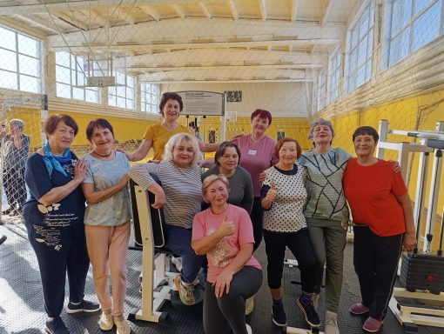
Движение = жизнь! Спорт=здоровье!

